Slide 1
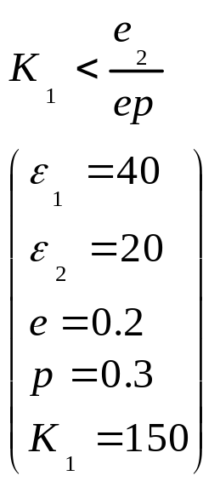
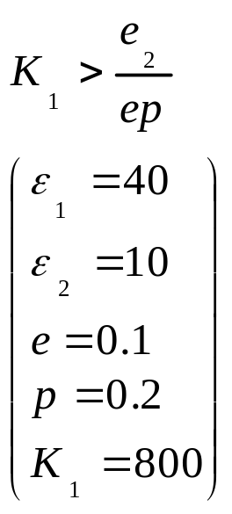
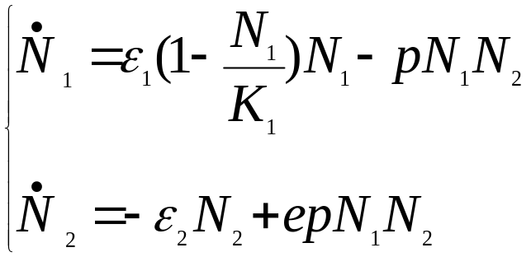
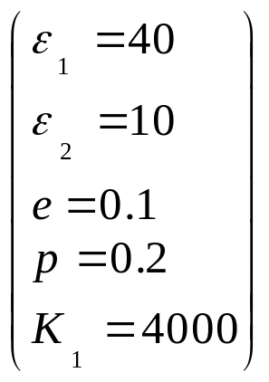
sistemi non lineari: Lotka-Volterra
Dato il sistema:
2 punti equilibrio:
3 punti equilibrio:
Calcolare e classificare i punti di equilibrio;
Disegnare schema simulink;
Scrivere uno script che permetta di calcolare le matrici del sistema linearizzato, classificare i punti di equilibrio, tracciare le isocline e la traiettoria del sistema per x0=[25 10]

